Slide 1

Minecart

Slide 2




Introduction

Slide 3

Minecart : User’s point of view

Slide 4
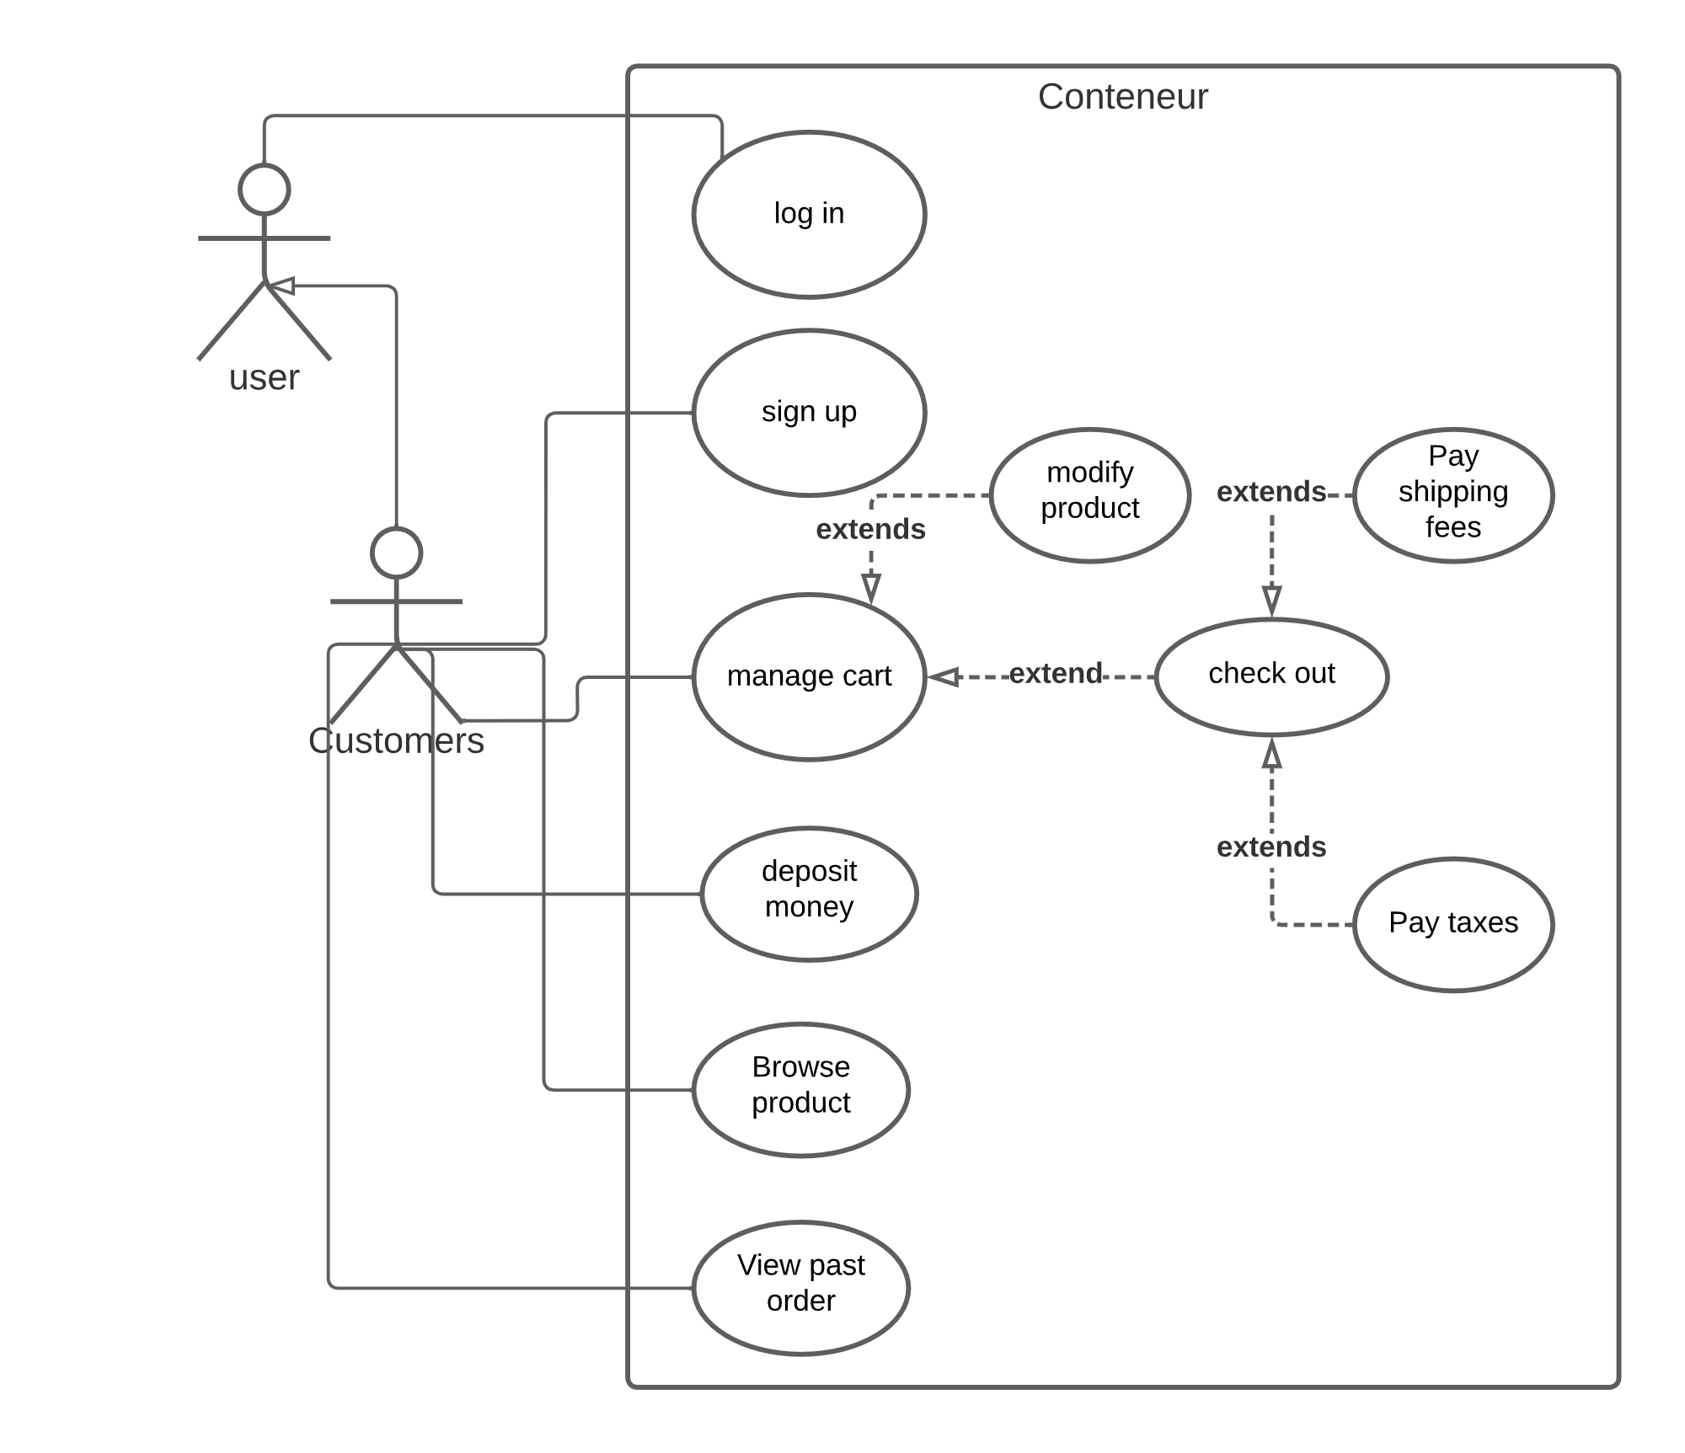
Use Case Diagram

Slide 5
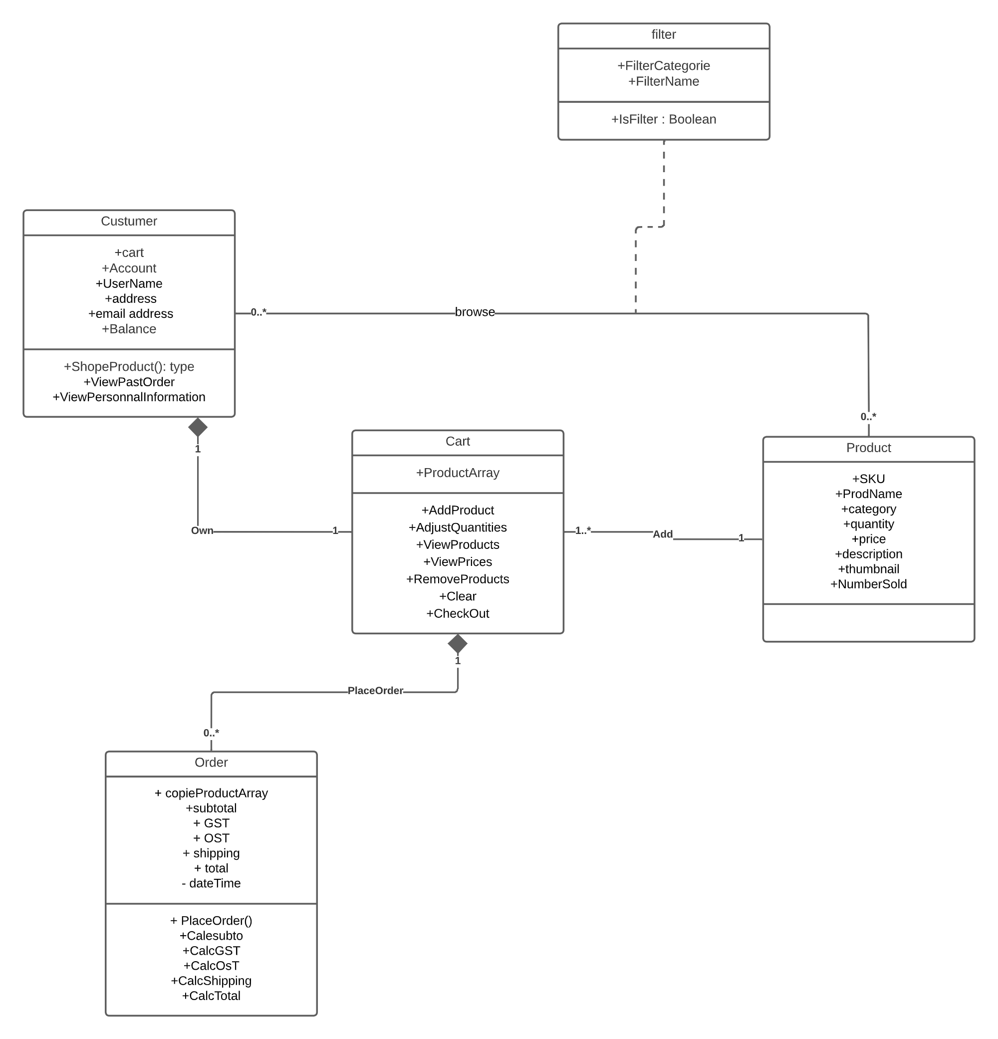
Class Diagram

Slide 6
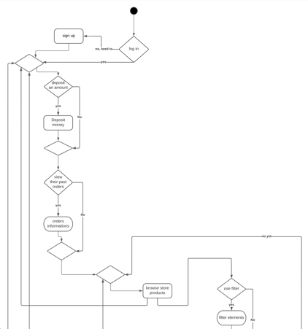
Activity Diagram

Slide 7
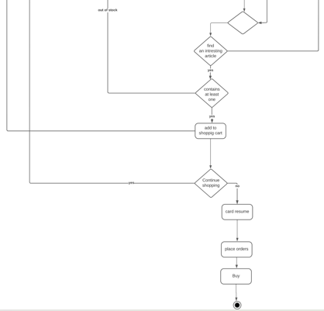
Activity Diagram

Slide 8
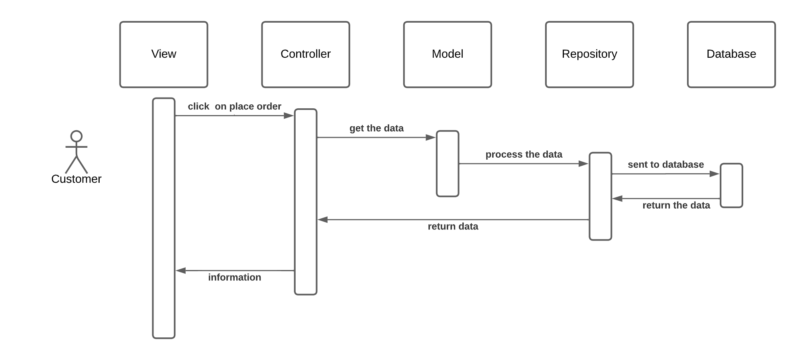
Sequence Diagram

Slide 9
Organisation

Slide 10
Code partie avec les problèmes :

Slide 11
Nos problèmes et nos amelioration/ apprentissage

Slide 12

Questions

